Slide 1




설계
git
교육기간 : 2019.05.20~05.21
이 재 국

Slide 2
목차
버전관리란
git의설치

Slide 3
형상관리도구
여러 번 리비전을 거치고 나서 프로젝트 폴더를 살펴보면 '~~_modified.cpp', '~~_final.cpp', '~~_real_final.cpp', '~~_real_real_final.cpp', '~~.bak', '~~.bak2'처럼 '같지만[[ 아주] 미묘하게] 다른' 파일들로 도배되어 있을 것입니다.
거기에 전체 백업을 한다고 프로젝트 폴더 전체의 복사본을 여러 개 만들어놨다면, 나중에 정리라도 하려면 매우 복잡함.
소프트웨어를 중심으로 하는 프로젝트에서 빈번하게 발생하는 이러한 문제를 해결하기 위해 등장한 도구가 바로 형상 관리 도구(Configuration Management Tool)입니다. 소프트웨어 공학의 프로젝트 진행 및 관리 방법에서 비중 있게 다뤄 지는 영역 중 하나이기도 합니다
GIT 은 이런 형상관리 도구의 하나.

Slide 4
GIT을 사용하면 가능한 것들
소스코드 주고받기가 필요 없고, 같은 파일을 여려 명이 동시에 작업하는 등 병렬 개발이 가능해지며, 버전 관리가 용이해져 생산성이 증가합니다.
소스코드의 수정 내용이 커밋 단위로 관리되고, 패치 형식으로 배포할 수 있기 때문에 프로그램의 변동 과정을 체계적으로 관리할 수 있고, 언제든지 지난 시점의 소스코드로 점프(Checkout)할 수 있습니다.
새로운 기능을 추가하는 Experimental version을 개발하는 경우, 브랜치를 통해 충분히 실험을 한 뒤 본 프로그램에 합치는 방식(Merge)으로 개발을 진행할 수 있습니다.
'분산' 버전관리이기 때문에, 인터넷이 연결되지 않은 곳에서도 개발을 진행할 수 있으며, 중앙 저장소가 폭파되어도 다시 원상복구할 수 있습니다.
팀 프로젝트가 아닌, 개인 프로젝트일지라도 GIT을 통해 버전 관리를 하면 체계적인 개발이 가능해지고, 프로그램이나 패치를 배포하는 과정도 간단해집니다. (Pull을 통한 업데이트, Patch 파일 배포)

Slide 5
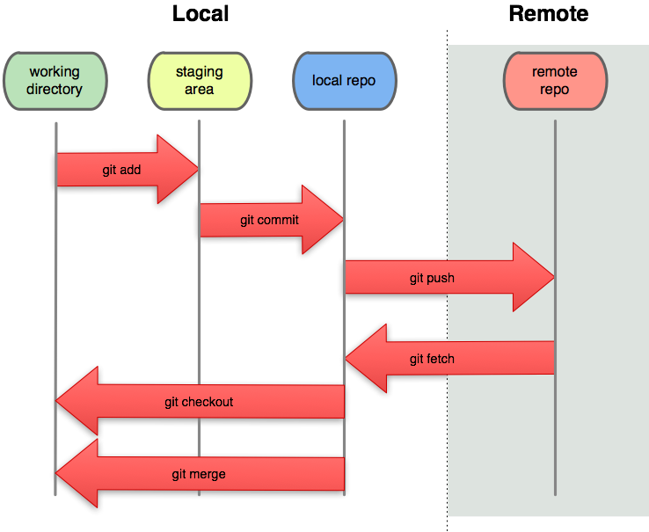
GIT 관련 주요 용어
작업한 내용을 stage에 올려서 이를 local 저장소에 commit하고 이를 원격저장소에 push한다.

Slide 6
GIT 관련 주요 용어
저장소(Repository)
로컬 저장소(Local repository)와 원격 저장소(Remote Repository)로 나뉨.
작업을 시작할 때 원격 저장소에서 로컬 저장소로 소스코드를 복사해서 가져오고(Clone), 이후 소스코드를 변경한 다음 commit 을 함
이때 commit 한 소스는 local 저장소에 저장됨
push를 하면 원격저장소에 반영됨
원격 저장소
  public 저장소
    예시와 같이 임의의 사용자가 마음대로 다운 받을 수 있도록 공개된 저장소
    다운로드만 가능하며, 수정된 코드를 저장소에 반영하기 위해서는 저장소 관리자의 허가를 받아야 함.
  private 저장소
    인증된 사용자만 접근할 수 있는 비공개 저장소

Slide 7
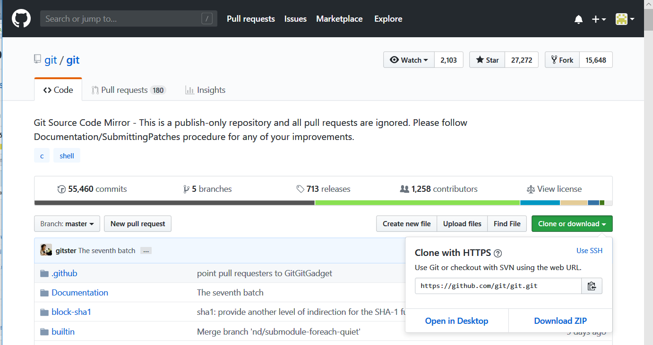
GIT 관련 주요 용어
예) github 의 git source code 저장소
오픈 소스코드를 배포할 때 압축파일형태가 아니라 예시와같이 저장소를 통해 배포.

Slide 8
GIT관련 주요용어
체크아웃(checkout)
특정 시점이나 브랜치의 소스코드로 이동하는 것.
체크아웃 대상
  브랜치, 커밋, 태그
즉 체크아웃을 통해 과거 여러시점의 소스코드로 이동 가능
스테이지(stage)
작업한 내용이 올라가는 임시 저장 영역
이 영역을 이용하여 작업한 내용 중 커밋에 반영할 파일만 선별하여 커밋을 수행할 수 있다.

Slide 9
GIT관련 주요용어
커밋(Commit)
작업한 내용을 로컬 저장소에 저장하는 과정
각각의 커밋은 의미 있는 변경단위 이고, 변경에 대한 설명을 커밋 로그로 남김.
대개 하나의 커밋은 ‘회원 가입 기능추가’, ‘검색 버그 수정’ 과 같이 하나의 주제로 묶을 수 있는 변경단위 임.
프로젝트 팀에 따라 커밋을 하는 단위가 서로 다르고 커밋 로그를 작정하는 형식(format) 도 정해져 있음.

Slide 10
GIT관련 주요용어
푸시(push)
로컬 저장소의 내용 주 원격 저장소에 반영되지 않은 커밋을 원격 저장소로 보내는 과정
풀(pull)
원격저장소에 있는 내용 중 로컬 저장소에 반영되지 않은 내용을 가져와서 로컬 저장소에 저장하는 과정
이를 통해 다른 팀원이 변경하고 푸시한 내용을 로컬 저장소로 가져 올 수 있다.

Slide 11
GIT관련 주요용어
브랜치(Branch)
커밋을 단위로 구분된 소스코드 타임 라인에서 분기해서 새로운 커밋을 쌓을 수 있는 가지를 만드는것, 혹은 그 가지
master branch
  브랜치 중에 개발의 주축이 되는 브랜치
  모든 브랜치는 마스터 브랜치에서 분기되어 최종적으로 다시 마스터 브랜치에 병합(merge) 되며 개발이 진행됨.
브랜치를 항상 마스터브랜치에서 해야 한다는 제약은 없음.
브랜치에서 또 브랜치를 할 수도 있다.
대개 프로젝트에서 브랜치는 프로그램 전체를 몇 개의 단위로 나눈 토픽 단위로 생성하며, 각 토픽 브랜치에서 개발자별로 새로운 브랜치를 생성하여 작업 함.
개발자별로 작업한 내용은 토픽 브랜치에 병합되며, 최종적으로 마스터 브랜치로 병합되어 하나의 토픽이 종료됨.

Slide 12
GIT관련 주요용어
Fork
  저장소를 복제해서 새로운 독립된 저장소를 만드는 작업을 의미
  공개된 오픈 소스 프로젝트를 자신이 프로젝트매니저가되어 마음대로 수정하고 싶을때 사용한 기능
  원격 저장소를 로컬 저장소로 복제 한 뒤 새로운 원격저장소에 푸시하는 과정을 한번에 해결할 수 있도록 도입한 기능
Rebase
  브랜치를 생성하거나 병합하고, 커밋들을 재정렬하는 등의 작업

Slide 13
GIT관련 주요용어
병합(Merge)
브랜치와 반대되는 개념으로, 하나의 브랜치를 다른 브랜치와 합치는 과정.
두개의 브랜치를 합쳐서 하나의 브랜치로 만드는 3-Way Merge 가 모든 병합작업의 기본.
병합의 대상이 되는 두 브랜치는 주종관계가 성립한다.
즉 ‘A브랜치를 B브랜치에 병합한다’ 와 ‘B브랜치를 A브랜치에 병합한다’ 는 서로 다른 작업을 말함.
병합도 엄밀히 말하면 커밋의 한 종류임.
일반적인 커밋은 조상커밋이 하나인 반면에 병합은 조상커밋이 둘 임.
즉 서로다른 두 커밋으로 부터 하나의 새로운 커밋을 생성하는 작업 (3-Way Merge 라 함)
보통 Merge작업은 각각의 팀원이 수행하기 보다는 PM가 일괄적으로 수행하는것이 일반적임.
대개 한 브랜치의 작업이 끝나면 PM에게 Merge Request를 보내고 PM은 병합하기 전 해당브랜치를 작업한 개발자와 함께 코드 리뷰를 진행한 뒤 이상이 없으면 마스터 브랜치에 해당 브랜치를 병합하는 작업을 수행함.

Slide 14
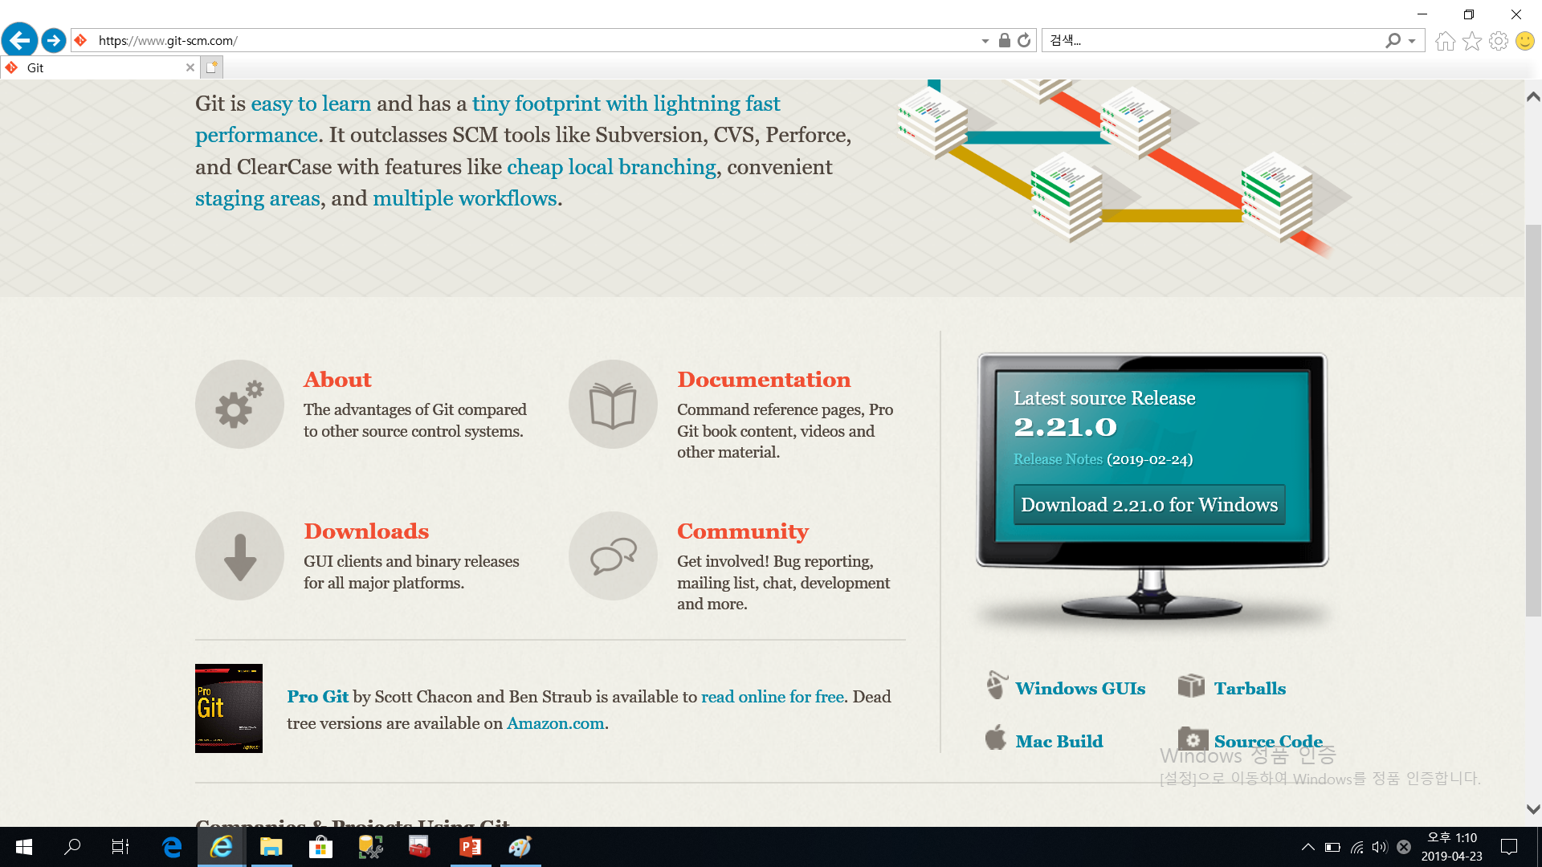
설치 및 실습방법
Git 공식 홈페이지
  https://git-scm.com

Slide 15
설치 및 실습방법
다운로드하여 기본값으로 설치
Gitbash 실행
실행창에서 git 이라고 입력하고 엔터.
  이때 git 관련 명령어들이 나오면 설치 성공.

Slide 16
기본 환경설정하기
Commiter 정보 입력하기
Commiter의 이름과 이메일 주소를 입력한다
이 정보는 Commit을 할 때 마다 로그에 함께 기록 된다.
--global옵션을 지정하지 않으면 현재 로컬 저장소에 대해서만 Commiter정보를 적용함.
git config --global user.name “My Name”
git config --global user.email “My E-mail Address”

Slide 17
기본 환경설정하기
에디터 지정하기
Commit log를 작성하거나 Rebase등의 작업을 할때 사용할 Editer를 지정합니다.
기본적을 vim 이 지정되어 있음.
색상 강조 사용하기 ~ 테스트 후 넣을ㅈ 말지***???
commit log 등을 볼 때 색상을 사용하여 강조 표시를 해 줍니다.
git config --global core.editor vim
git config --global color.ui true

Slide 18
기본 환경설정하기
AutoCRLF 설정하기
서로 다른 OS를 오가명 작업을 하는 경우, OS마다 line ending 이 다르기 때문에 쓸데없는 변경사항이 Commit에 반영되거나 Clone시 문제가 발생할 수 있는데, 이를 방지하기 위해 AutoCRLF 를 설정합니다.
설정값은 Git이 구동되는 OS및 개발 환경에 따라 다음과 같이 서로 다르게 지정합니다.
  Window 환경 : true
    Commit시 CRLF를 LF로 변환하고 Clone시 LF를 CRLF로 변환
  Linux 환경 : input
    Commit 시 CRLF를 LF로 변환
  Window 전용 프로젝트 : false
    아무런 변환도 수행하지 않음
  WSL(Windows Subsystem for Linux) 환경인 경우 ‘input’을 지정해야 함.
git config –global core.autocrlf <설정값>

Slide 19
원격 저장소와 연동하기
원격 저장소 복제해오기 – clone
  원격 저장소를 로컬로 복제해서 로컬 저장소를 생성한다.
  이때 원격저장소에 여러 개의 Branch가 있는 경우 master branch만 복제해 온다.
원격저장소의 변경사항을 로컬 저장소로 가져오기 – pull, fetch
  Pull 명령를 사용하면 운격저장소의 변경사항 중 로컬저장소에 반영되지 않은 내용을 가져와서 현재의 Branch에 병합한다.
  아무 옵션을 주지 않으면, 원격저장소의 master branch를 가져온다.
git coloe {저장소 주소}
git pull

Slide 20
원격 저장소와 연동하기
원격 저장소의 별칭과 branch 이름을 명시하여 pull 을 수행 하면 원격저장소의 특정 branch 변경사항을 로컬 저장소의 현재 branch에 가져와 병합한다.
Fetch 명령의 경우 원격 저장소의 변경사항을 가져오기만 하고 현재 branch에 병합은 수행하지 않는다.
대개 복잡한 병합의 경우 fetch를 사용하기 보다는 임시 Branch를 새로 만들어서 Pull을 수행하고, Rebase 명령을 통해 작업 branch와 병합하는 방법을 사용한다.
git pull origin [remote branch name]

Slide 21
로컬 저장소 생성하고 설정하기
대개 GIT으로 작업을 할 때는 원격 저장소를 Clone 명령을 통해 로컬 저장소로 복제한 뒤에 작업을 시작하므로 로컬에 저장소를 생성하거나 원격 저장소 주소를 임의로 입력 하는 등의 명령은 거의 사용하지 않음.
GIT 은 ‘분산’ 버전관리시스템 이기 때문에 원격 저장소의 존재는 선택사항 이며, 따라서 배포가 필요 없는 개인 프로젝트의 경우 로컬에서만 GIT 을 활용하여 개발은 진행 할 수 있다
로컬 저장소 생성하기
로컬에 빈 GIT 저장소 생성
현재 디렉토리에 .git 디렉토리가 생성되고, 기본 환경설정이 저장됨
git init

Slide 22
로컬 저장소 생성하고 설정하기
원격 저장소 주소 추가하기
git init 명령어를 통해 생성한 로컬 저장소에는 원격 저장소에 대한 정보가 없으므로 push 나 pull과 같은 명령을 사용할 수 없다.
그러므로 원격저장소의 주소정보를 입력하여 원격저장소와 연동을 하여야 한다.
예)
git remote add {원격 저장소 별칭} {원격 저장소 주소}

Slide 23

로컬 저장소 생성하고 설정하기
원격 저장소 주소 수정하기
이미 등록된 원격저장소의 별칭에 저장된 원격저장소의 주소를 수정
origin 이라는 별칭을 갖는 이미 등록된 원격저장소의 주소를 변경하는 예
git remote set-url {원격저장소 별칭}{변경할 원격저장소주소}

Slide 24
로컬 저장소 생성하고 설정하기
등록된 원격 저장소 목록 확인하기
  git remote
    원격 저장소의 목록 출력
  git remote –v
    원격 저장소의 목록을 상세히 출력

Slide 25
로컬 저장소 정보 조회하기
status, show, log, diff, blame
로컬 저장소의 정보를 조회하여 현재의 작업 진행상태를 파악
이전 commit 을 작성한 개발자들이 남겨놓은 log 확인.
현재 상태 보기
git status
  현재 branch와 stage 정보를 보여줌
comit 정보 보기
git show
  가장 최근의 commit의 log와 변경사항을 보여줌
git show {commit ID}
  특정 commit 의 log와 변경사항을 보여줌

Slide 26
로컬 저장소 정보 조회하기
Commit log 보기
git log
  현재 브랜치의 로그를 최근것부터 보여줌
git log {commit ID}
  특정 commit의 log 를 보여줌
git log –stat
  commit 에서 수행한 첨삭 통게(+/-) 까지 보여줌

Slide 27
로컬 저장소 정보 조회하기
다른 log 옵션들
--graph 옵션
  그래프 형태로 나타낸 commit log를 표시
--oneline (--pretty=oneline)
  각 commit 의 제목만 한 줄로 표시
--abbrev-commit
  commit ID 를 앞 6자리만 표시
--all / --branches
  현재 branc뿐만 아니라, 다른 branc들의 commi들도 함께 표시
  ~~~~여기에 그래프 관련 옵션을 모두 적용한 실습화면 넣기

Slide 28
로컬 저장소 정보 조회하기
commit 비교하기
git diff
  stage 되지 않은 변경사항과 HEAD 를 비교하여 보여줌.
git diff {commit ID1}..{commit ID2}
  서로 다른 두 commit 비교
  commit ID1 에서 commit ID2로 바꾸기 위한 변경사항을 보여줌

Slide 29
로컬 저장소 정보 수정하기
수정한 사람 추적
git blame –L {시작줄 번호},{끝줄 번호} {대상파일}
  소스코드를 라인단위로 해당 라인을 누가 수정했는지 추적함
git blame –L {시작줄 번호},{끝줄 번호} {대상파일} –e
  수정한 사람의 e-mail 주소 표시.

Slide 30
commit 하고 원격 저장소로 내보내기
commit할 파일 선택하기
stage 영역은 commit 할 파일들을 올려 놓는 일종의 가상 영역
즉 stage 영역을 이용하여 작업 내용 중 특정 파일들만 선별하여 commit에 반영 할 수 있음.
또한 작업한 내용을 여러 개의 commit으로 분할할 수도 있음
git add 파일명
  특정한 파일을 stage 영역에 올림.
git add –all
  변경한 내용을 모두 stage 영역에 올림.
git add –u
  Untracted File 을 제외한, 수정/삭제된 파일만 stage 영역에 올림.
git reset
  stage 영역을 초기화 함.

Slide 31
commit 하고 원격 저장소로 보내기
로컬 저장소에 변경사항을 저장하기
git commit
  로컬 저장소의 현재 branch에 stage영역에 올린 변경사항들을 반영한 새로운 commit을 작성한다.
  명령을 입력하면 commit log 를 입력할 수 있는 에디터가 나타남
  commit 을 취소하려면 아무것도 입력하지 않고 에디터를 종료하면 됨.
git commit --amend
  새로운 commit 을 생성하지 않고 가장 최근에 작성한 commit을 수정함.
  작업한 내용을 가장 최근의 commit에 덧붙임.
  즉 최근의 commit을 삭제하고 새로운 commit을 작성하는것과 동일한 동작임.
  주로 commit 메시지를 수정 할 때 사용함.

Slide 32
commit 하고 원격 저장소로 보내기
로컬저장소의 변경 내용을 원격 저장소로 보내기
git push origin HEAD:master
  현재 branch 의 HEAD commit 까지의 변경사항을 origin 이라는 이름을 갖는 원격 저장소의 master branch 에 전송.
    origin :원격 저장소의 별칭
    HEAD : 전송할 최종 commit
    master : 원격 저장소의 branch 이름
  이때 origi은 별도로 설정하지 않은 경우 clone 명령으로 원격 저장소를 받아올 때 입력했던 저장소의 주소
  로컬 저장소 하나로 여러 개의 원격 저장소와 연동하여 작업도 가능.

Slide 33
참고 : Forced Push ~~~????? 넣을 지 결정
Push 를 수행할 때, 로컬 저장소에는 존재하지 않는 commit 이 원격 저장소에 존재하는 경우에는 push 요청이 거절된다. 즉 원격저장소에서 로컬저장소로 변경사항을 반영한 뒤 원격저장소의 HEAD commit 이 변경된 경우 를 말한다.
로컬 저장소에서 작업하고 있는 도중에 다른 개발자가 원격저장소에 push 한 이후에는 본인의 push 요청이 rejec됨
  이경우 일반적으로 pull을 통해 원격 저장소의 변경사항을 받아와서 자신의 작업 내용과 병합(Merge) 하거나 commit을 재정렬(Rebase) 한 뒤 다시 push 를 시도해야 함.
이미 push 한 자신의 commit 을 수정해야하는 경우는 Forced Push 사용.
git push –forcd origin HEAD:master
git push origin +HEAD:master
이미 push 한 자신의 commit을 수정하기 위하여 주로 사용함.

Slide 34
Branch 관리하기
Branch 목록보기
git branch
  로컬 저장소의 branch 목록 보기
git branch –r
  원격 저장소의 branch 목록보기
git branch –a
  모든 branch 목록보기

Slide 35
Branch
Branch 관리하기
git branch {생성할 branch 이름}
  현재 위치에서 새로운 branch 생성
git checkout 브랜치명
  브랜치 이동(전환)
  현재 작업디렉토리의 소스코드 상태를 해당 브랜치의 상태로 모두 바꾼다는 의미가 됨
  따라서, branch를 이동 할 때마다 디렉토리 내에있는 파일들이 시시각각 변함.
  시스템 입장에서는 파일들을 수정하고 새로 쓰거나 삭제하는 작업과 같다
  commit 하지 않은 작업 내용이 있다면 checkout 할 수 없다.?????
  작업 중에 다른 branc의 상태를 보기 위해 임시로 checkout 하려면 commit하거나 stash명령을 이용해 작업 내용을 임시 저장한 뒤 checkout 해야 한다.
  이동할 branch 이름 대신에 comit ID 를 입력하면 해당 commit이 작성된 직후의 상태로 이동할 수 있다.
    즉, 커밋 id는 branch별로 관리되는것이 아니라 하나의 git저장소 전체안에서 유일하도록 관리된다.

Slide 36
Branch
git branch –m {기존이름} {새로운이름}
  Branch 이름 변경
git branch –d {삭제할 branch 이름}
  Branch 삭제

Slide 37
Branch
원격 저장소의 branch 관리하기
git push --delete {원격저장소 별칭} {원격 branch}
  원격 저장소의 branch 삭제
ex) git push --delete origin test
  원격저장소 origin 의 test 브랜치 삭제
원격저장소의 특정 branch를 로컬저장소의 새로운 branch로 가져오기
원격저장소에 push를 시도했는데 reject당한 경우 원격 저장소의 대상 branch를 로컬 저장소의 임시 branch로 가져온 뒤 병합이나 재정렬을 하고 다시 push를 하는 순서로 작업을 진행
  git checkout –b {새로운 로컬 브랜치} {원격 저장소 별칭}/{원격 브랜치 이름}
  git checkout {새로운 로컬브랜치}
  git pull origin 원격브랜치이믈

Slide 38
예]
git checkout –b temp origin/master
  origin 저장소의 master Branch를 로컬 저장소로 가져오되, temp라는 이름의 브랜치를 새로 생성하여 가져옴.
git checkout temp
  temp 브랜치로 이동
git pull origin master
  원격저장소의 최신 변경사항을 가져와 현재 브랜치인 temp에 반영함.
pull을 다시 하는이유: ?????????????????
  checkout –b 명령 수행시 대상 branch를 과거에 이미 가져온 기록이 있을 경우 원격저장소에서 가져오는 것이 아닌 cache된 정보를 가져오기 때문.

Slide 39
병합하고 commit재정렬하기
병합과 재정렬의 대개 한 topic(작업단위)의 작업이 끝난 다음, 작업 내용을 master branc에 반영해야 할 경우 수행하는 작업
새로운 topic에 대한 작업을 할 때는 대개 master branch에서 새로운 branc를 따서 작업한 뒤 , 나중에 다시 master branch 에 합치는 순으로 작업을 진행함.

Slide 40
병합하고 commit재정렬 하기
특정 commit 을 선택해서 반영하기
cherry-pick
  다른 branch에 있는 commit을 선별적으로 현재 branch에 반영하기위한 명령어.
  이것은 commi을 가져오는것이 아니라 가져올 commit과 같은 commit을 새로 만들어서 현재 branch에 덧붙이는 작업
  그러므로 현재 branch애 붙는 commit은 commit ID 달라진다.
git cherry-pick {commit ID}

Slide 41
병합하고 commit 재정렬하기
여러 개의 commit 을 반영하기
rebase
  여러 개의 commit을 동시에 cherry-pick하는 효과???
  여러 개의 커밋을 하나로 합치거나, 특정 commit 을 건너 ㅣ뛰는등 보다 복잡한 작업 수행
여러 개의 commit을 순서대로 가져와서 반영하기
git rebase {가져올 branch 이름}
  대상 브랜치의 변경 사항을 모두 가져와서 현재의 branch에 반영하려 할 때 사용
  즉, 현재branch와 대상 branch의 공통 조상부터 대상 branch 의 마지막 commit까지의 모든 commit을 순서대로 하나씩 가져와서 현재 branch에 덧붙임.

Slide 42
병합하고 commit 재정렬하기
commit의 순서를 재정렬하고 첨삭하기
rebase 명렬에 i(interactive)옵션을 덧붙여 사용하면 commit 들의 순서를 바꾸고 첨삭하거나 몇 개의 commit을 하나로 합치는 등의 작업을 수행한 뒤에 가져옴.
rebase + i 옵션 -> 리베이시 라 함
현재 branch에 최근에 작업하 몇 개의 commit들을 편집하고자 할 때 유용.
git rebase –i HEAD~3
  HEAD로 부터 3개의commi들을 현재 branc에서 모두 들어낸 뒤, 순서를 바꾸거나 합치는 등의 작업을 하고 다시 하나씩 새로 commit 하는것임
  이 경우 rebase 작업 이후 commit들은 cherry-pick 과 마찬가지로 모두 ID가 바뀜

Slide 43
병합하고 commit 재정렬하기
두개의 branch를 하나로 합치기
3-Way Merge
  부모 commit이 둘 이상인 새로운 commit을 만들어서 현재 branch에 덧붙이는 작업임
  git merge --no--ff {합칠 branch 이름}
    --no--ff : fast-forward merge가 가능하더라도, 무조건 3-way merge를 수행하라는 의미.
  3-way merge 작업을 수행하고 나면 합칠 branch에서 가져온 commit이 몇 개 였던지 간에 현재 branch에는 딱 하나의 commit만 생성됨
    그러므로 merge를 취소하고 싶다면 새로 생성된 commit만 삭제해 주면 됨

Slide 44
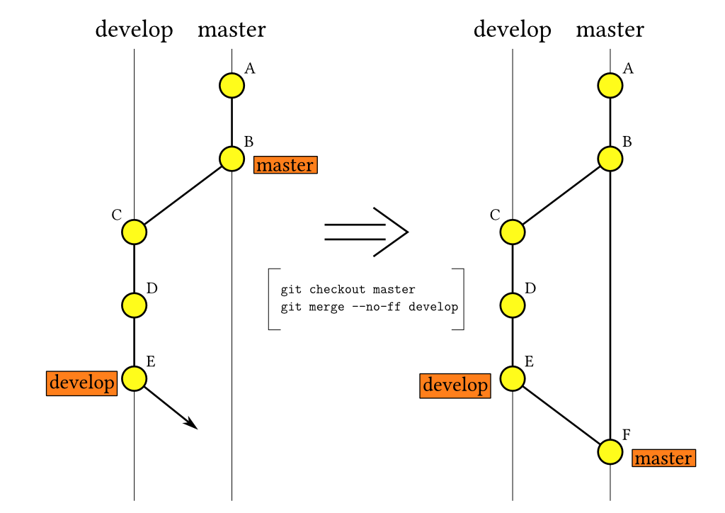
병합하고 commit 재정렬하기

Slide 45
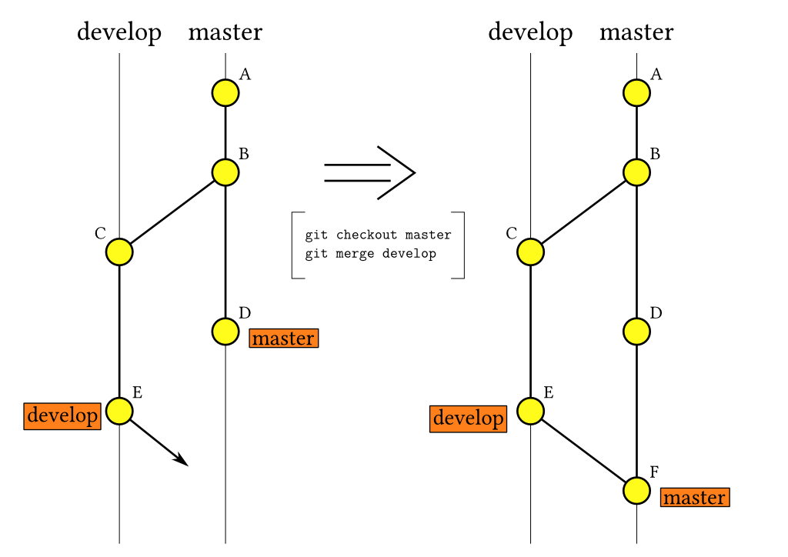
병합하고 commit 재정렬하기

Slide 46
병합하고 commit 재정렬하기
Fast-forward Merge
  합칠 브랜치가현재 branch 와 분기된 이후, 현재 branch 에 새로 생성된 commit이 없을 경우 현재 branch를 가리키는 HEAD를 합칠 branch의 마지막 commit으로 옮김으로써 merge 를 수행하는 방법

Slide 47
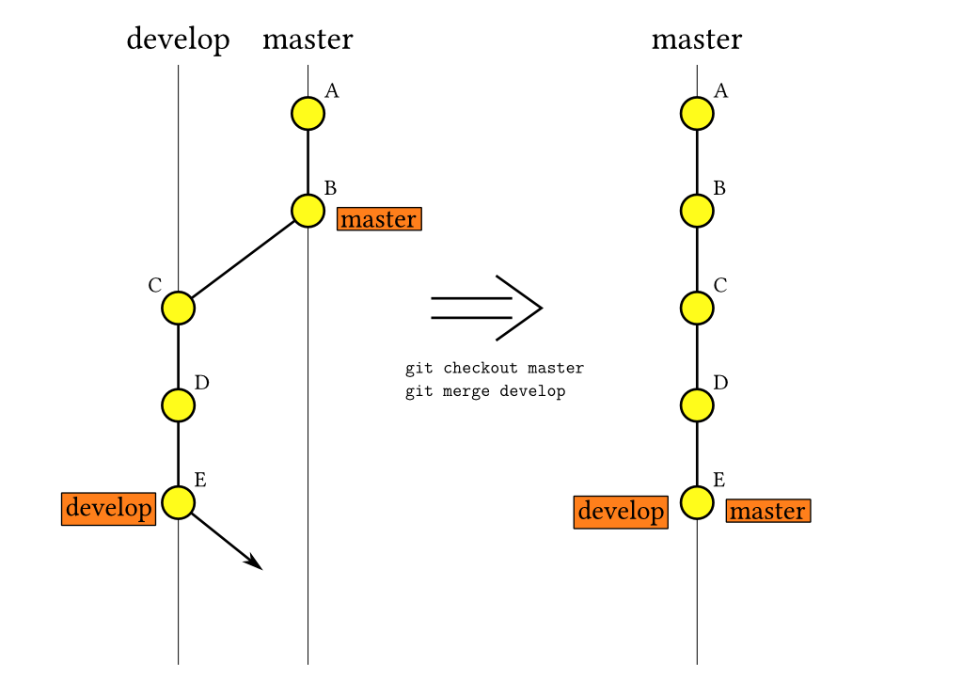
병합하고 commit 재정렬하기
commit B의 위치에서 develop 브랜치를 새로 만든뒤, 이후 develop 브랜치에서 C,D,E comit 생성
develop 브랜치에서 세개의 commit 을 생성하는 동안 master브랜치에서 commit이 하나도 추가되지 않은 상황
이런경우 fast-forward merge 가능
즉 두개의 조상을 갖는 새로운 commi을 만들에 maste에 덧붙이지 않고 , master branch 를 가리키는 commit pointer 를 E commit 으로 옮김.

Slide 48
병합하고 commit 재정렬 하기
git merge {합칠 branch 이름}
  Merge명령에 별도의 옵션을 주지 않으면 기본적으로 Fast_forward Merge를 수행함.
  단, fast-forward merge 가 불가능한 조건일 경우에는 3-way Merge를 수행한다.
  경우에 따라서 작업기록을 남겨두기 위해 Fast-worward Merge를 수행하지 말아야 될 경우가 있는데, 이 때는 --no-ff옵션을 주어서 3-way Merge 를 수행한다.

Slide 49
저장소 만들기
실습하고자 하는 폴더를 만든다
기본적인 명령어
  pwd : 현재 디렉토리 확인
  mkdir : 디렉토리 만들기
  cd : 디렉토리 변경
    cd dir1 : dir1 디렉토리로 이동
    만약 dir1이 다른 디렉토리에 있는경우는 root부터의 경로필요
    cd .. : 상위 디렉토리로 이동
  rm dir1 : 디렉토리 삭제
  rm f1 : 파일 삭제
  rm –rf dir1 : 파일이 있는 디렉토리 삭제
  ls : 현재 디렉토리의 목록보기
  ls –al : 목록 자세히 보기(숨김파일까지)
  touch f1 : empty 파일 만들기
  vim f1 : vim 편집기로 새파일 생성(기존에 있는파일은 open)

Slide 50
저장소 만들기
적당한 위치에 디렉토리를 만들고 이동한다.
mkdir gitstd
cd gitstd
ls –al
git init : 현재의 directory(저장소)를 버전관리 시작
ls -al
.git이라는 디렉토리 생김
~버전관리에 관련된 파일들이 저장됨

Slide 51
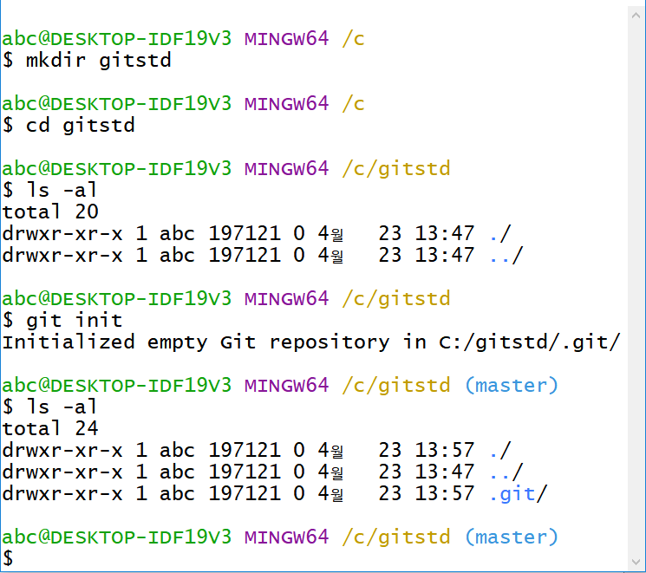
저장소만들기

Slide 52
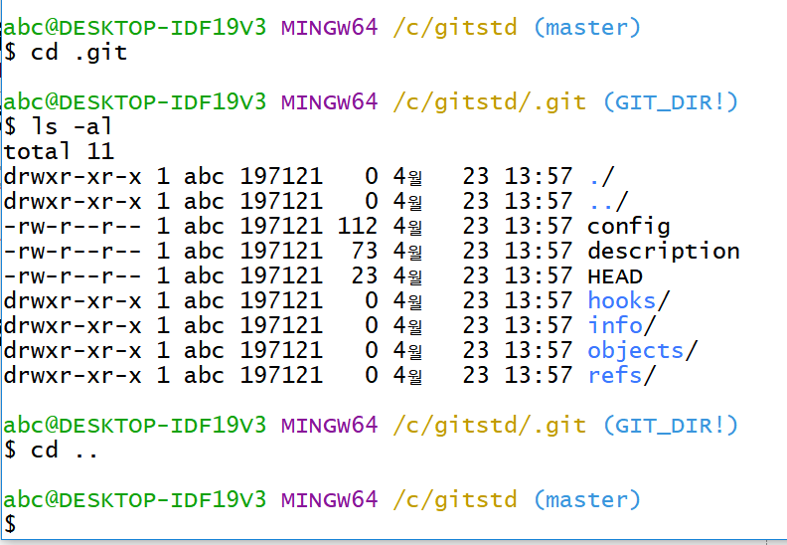
저장소 만들기
.git 디렉토리 내부로 들어가서 어떤 파일들이 있는지 확인하고 다시 상위 디렉토리로 빠져나온다 (gitstd디렉토리로)

Slide 53
git이 관리할 대상으로 파일 등록
vim 편집기 사용하여 파일 생성
vim편집기 기본 명령어

Slide 54
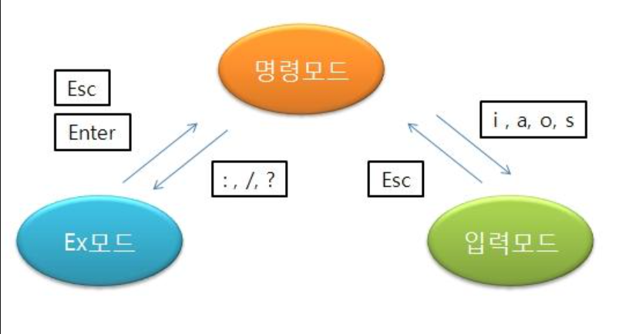
vim편집기 기본명령어
vim편집기는 명령모드, 입력모드,실행모드로 구성되어 있다.
그림처럼 각모드를 전환하며 사용한다.

Slide 55
vim편집기 기본명령어
명령모드
  편집기 내에서 esc를 누르거나 편집기를 처음 열었을때의 상태
입력모드
  입력을 위하여 i,a,o키를 누른 상태
  i : 현재 커서위치부터 입력
  a : 현재 커서에서 한칸 우측으로 이동 후 입력
  o : 현재 커서가 위치한 라인 밑으로 한 라인 삽입 후 입력
  O : 현재 커서가 위치한 라인 위로 한 라인 삽입 후 입력
실행모드
  /,?,: 를 누르고 작업하는 상태
  :q -> 나가기
  :q! → (저장하기않고) 강제로 나가기
  :w -> 저장
  :wq -> 저장 후 나가기

Slide 56
파일등록
vim f1.txt
  f1.txt 파일이 있으면 파일 open
  없으면 새로만들기
편집기가 열린 상태에서
  적당한 데이터 입력
esc
:wq
ls –al
  파일 생성 확인
  cat f1.txt : 파일 내용 확인할수 있는 또 다른 방법
git status
  현재 working directory의 상태 를 보여줌
  untracted file : 추적되고 있지 않은 파일, 즉 git 이 관리하지 않는 파일이란뜻.
git add f1.txt
  f1.txt를 git 에 등록 ~ 이후에는 git 이 파일 추적함
add 할때 warning : LF wll be replaced by CRLF in … 라는 경고시
  개행문자가 유닉스시스템과 운도우 시스템이 달라 발생하는 오류
  git config --global core.autocrlf input 입력하여 경고 없애고 사용

Slide 57
버전 만들기
버전의 소유자 등록
  처음 사용시 버전들이 자신이 만든것이라는 등록을 해 줌.
  git config --global user.name 자신의닉네임
  git config --global user.emale 자신의이메일
  ~이렇게 하면 앞으로의 버전은 등록된 닉네임과 이메일을 포함하여 기록되고, 누가 작업한 것인지를 알 수 있게 됨
git commit
  vim 편집기가 실행되면서 현재 버전에 대한 메시지가 나옴
    여기에서 입력모드로 전환하여 추가내용을 적으면 됨
    commit 메시지 라고 함
    입력 예 ]
    i > 1 > esc > :wq
git log
  그동안 commit한 버전에 관련된 정보 출력
  즉 버전메시지, 누가, 언제 만들었는지등의 정보.

Slide 58
[실습]
f1.txt파일을 수정하고 새로운 버전을 등록해 보자.
  vim f1.txt
  f1.txt의 내용을 변경
  esc
  :wq
  git status
  git add f1.txt (file의 변경되었으면 다시 add 해 줘야 함)
  git commit `(~vim편집기가 열림)
  i
  commit메시지 입력
  esc
  :wq
  git log

Slide 59
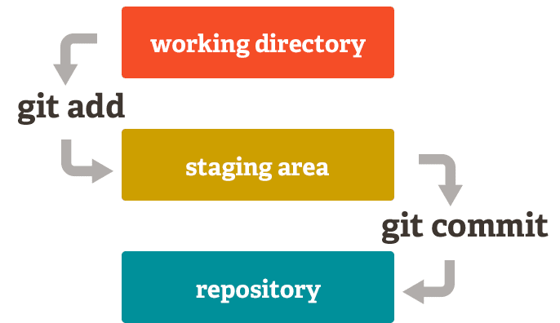
staging area
add와 commit

Slide 60
staging area
1개의 파일을 추가하여 실습한다.
  vim f2.txt 또는 cp f1.txt f2.txt
파일목록 확인
  ls –al
git 상태확인
  git status
  f2.txt는 untracted file
staging area에 올리기
  git add f2.txt
commit 하기
  git commit > i > 적당한 메시지 (2)
  esc > :wq
로그확인
  git log

Slide 61
staging area
파일목록 확인
  ls -al
f1.txt f2.txt 내용 수정
  vim f1.txt
  vim f2.txt
git 상태확인
  git status
    modified : f1.txt
    modified : f2.txt
f1.txt 만 add 후 commit
  git add f1.txt
  git status
  git commit
  git status
f2.txt는 커밋되지 않고 working directory에 그대로 있음.

Slide 62
staging area
git add 하면 커밋대기상태가 되고 이때 commit하면 대기상태의 파일만 커밋됨
커밋대기상태를 staging area라 함.
즉 git add는 staging area 에 파일을 올리는 것임.
커밋의 결과(스냅샷)가 저장되는곳이 repository
******************추가*************
staging area에서 삭제,즉,,unstaging, untracked files로
git rm --cached <file>
git reset HEAD <file>

Slide 63
버전간의 변경사항 확인하기
git log
  현재까지의 commit 이력이 보임
git log –p
  각각의 커밋과 커밋사이의 소스상의 차이점을 확인 할 수 있음
  dev/null ~ 파일이 없었던 상태를 나타냄
git log 커밋id
  해당 커밋id 까지의 이력만 보임
git diff 커밋id1..커밋id2
  id1커밋과 id2커밋 사이의 차이가 보임
git diff
  add하기 전에 이전커밋과의 차이를 보여줌
  즉 내가 지금 어떤 작업을 했는지 커밋을 하기전에 자기가 작업한 내용이 문제가 있는지 없는지 마지막으로 확인 가능
  파일은 모두 add한 후 git diff 하면 아무것도 안 보임

Slide 64
과거의 버전으로 돌아가기(commit 되돌리기)
git reset --hard 커밋id
  git log 했을때 해당 커밋까지만 보여짐
  로컬의 커밋 내용을 아예 삭제하는것. 기록도 남지 않음
  웹에 push 후에는 사용하면 안됨
git revert 커밋id
  해당버전으로 되돌아가긴 하지만 지워진 기록이 남음.
git checkout 커밋id
  git의 head 포인터만 옮김
커밋 메시지 수정
  git commit –amend
    최신 커밋의 메시지 수정가능

Slide 65
branch
branch란
  ‘가지’ 라는 뜻으로 작업을 분리해서 하고자 할때 사용(실습, 고객의 특정한 요구…)
브랜치 만들기
  git branch <name>
  git checkout <name>
    브랜치 전환
  git checkout –b <name>
    브랜치 생성 후 전환
브랜치 지우기
  git branch –d <name>
  git branch –D <name> ~병합하지 않아 삭제되지 않는 브랜치를 강제로 삭제

Slide 66
branch
브랜치 병합
  git checkout master
  git merge branch명
브랜치 목록보기
  git branch
    branch의 목록을 보여줌
    branch 이름 앞이 * 이 있는것이 현재 사용 branch란 뜻
    git을 사용하는 순간부터 master를 기본branch로 사용하게 되어 있음
  git branch --no-merged
  git branch –merged
    현재 존재하는 브랜치 중 어떤것이 merge 되었는지 보여줌

Slide 67
branch 실습
디렉토리 하나 만들고
git init
vim f1.txt > i > a > esc > :wq
git add f1.txt
git commit –m ‘1’
vim f1.txt > o > b > esc > :wq
git commit –am ‘2’
branch가 필요해지면
git branch 브랜치명
  git branch Samsung
git checkout samsung
  samsung 브랜치로 이동

Slide 68
branch 실습
ls –al
  master 에서와 같은 list가 보임
git log
  master 에서와 같은 history가 보임
  즉 현재까지는 master브렌치와 samsung 브렌치는 같은상태라는 뜻임.
  어떤 브랜치에서(base) 브랜치를 새로 만들면 현상태의 브랜치를 그대로 복사한다고 생각하면 됨
f1.txt의 내용을 수정하고(c 추가 정도)
git commit –am ‘3’
git log
  커밋메시지 1 ,2, 3이 모두 보임 (현재 samsung브랜치이므로)

Slide 69
branch 실습
git checkout master
git log
  1, 2 커밋만 보임
cat f1.txt
  ab 보임
git checkout samsung
git log
  1,2,3 커밋 보임
cat f1.txt
  abc 보임

Slide 70
branch 실습 2
윈도우의 파일탐색기 열고 실습하기
samsung branch에서 f2.txt 파일 추가한 후 commit 하고 탐색기의 파일목록확인
master branch로 전환 후 파일목록 확인
즉, 각 브랜치 마다 변경사항이 각각 저장됨

Slide 71
branch 정보확인
브랜치 비교
  git log branch1..branch2
  branch1 에는 없고 branch2에만 있는것을 보여줌
branch 간의 코드비교
  git diff branch1..branch2
git log 옵션
  branches ~ 모든 브랜치 표시
  graph ~ 그래프로 표현
  oneline ~ 한 줄로 표시
  git log --branches --graph --oneline

Slide 72
branch 정보확인
git log master..samsung
  master에는 없고 samsung 브랜치에만 있는커밋을 보여줌
반대로 git log samsung..master
  samsung에는 없고 master에는 있는것을 보여줌
  master branch에서 f3.txt를 만들어 커밋 후 실습.
git log –p master..samsung
  소스코드의 차이까지 보여줌

Slide 73
branch 병합
B 브랜치를 A브랜치로 병합하고자 할때
  git checkout A
  git merge B
master : 1-2-5 samsung : 1-2-3-4커밋 상태에서 실습
git checkout master
git merge samsung
  master branch는 samsung 브랜치의 모든 것을 갖게 됨
  즉 서로 달랐던 파일의 내용도 같아지고, samsung 브랜치에만 있던 파일도 master브랜치가 갖게 됨
마찬가지로
git checkout samsung
git merge master
  master 브랜치의 모든것을 samsung브랜치가 갖게됨

Slide 74
branch 병합
병합후 필요없어진 samsung 브랜치 삭제
  git checkout master
  git branch –d samsung

Slide 75
branch 병합시 충돌
git 이 자동으로 병합하지 못하는 경우 충돌이 발생함
  두개의 branch의 파일 내용이 모호하여 어떻게 병합할지 모르겠는 경우에 발생
  <<<<<<< HEAD(현재브랜치)
  내용1
  =======
  내용2
  >>>>>>>>브랜치명 (병합대상브랜치)
해당파일의 내용을 수동으로 수정해 주고 add, commit함
  maste와 branch 영역중 하나를 선택하거나
  양쪽을 참고하여 새로 작성하고
  <<<, >>>, === 구분자를 삭제
  변경내역을 add 후 commit
충돌이 발생하면 checkout 도 안됨
  git merge --abort
    merge 취소

Slide 76
충돌 실습
git checkout samsung
vim common.txt
  aaa
  bbb
  ccc 입력
git add common.txt
git commit –m ‘test1’
git checkout master
git merge samsung
ls –al

Slide 77
충돌실습
vim common.txt
  ccc -> cdddc로수정
git commit –am ‘test2’
git checkout samsung
vim common.txt
  ccc -> ckkkc로 수정
git commit –am ‘test3’
git checkout master
git merge samsung
  CONFLICT.. 즉 충돌발생
vim common.txt
  내용 수정
git add common.txt
git commit ~ 비로서 merge 완료

Slide 78
branch
git 은 branch들 사이를 자유롭게 이동(checkout) 가능
변경사항이 있을 경우는 commi이나 stash 한 후 이동할것.
특별한 경우를 제외하고는 변경사항이 있는데 commit 하지 않은 상태에서는 브랜치 이동이 안됨
특별한 경우
  branch를 만들고 커밋을 한번도 하지 않은 경우
    새로운 파일을 만들고 커밋하지 않은경우
      이경우는 브랜치 이동후 커밋하면 커밋실행 브랜치 소속의 파일이 됨
    단, 이렇게 한번이라도 커밋한 후에는, 수정하고 커밋하지 않은 상태에서는 브랜치 이동이 안됨
  같은 이름의 파일을 가지고 있는 두 브랜치 사이에서 한쪽에서 그 파일을 수정하고 커밋하지 않은 경우
    분기했던 브랜치로는 이동가능
      이 경우도 브랜치 이동후 커밋하면 커밋 실행 브랜치 소속의 파일이 됨
    분기하지않은 제3의 다른 브랜치로는 이동이 되지 않음.

Slide 79
branch
위와같이 커밋하지 않고 이동가능한 경우가 있다 하더라도 본인의 의도와 다르게 다른 브랜치의 파일에 영향을 줄 수 있으므로 브랜치를 이동할 때는 생성/수정한 파일이 있을경우 커밋하거나 명시적인 보관(stash) 후에 이동 하는것이 좋음.

Slide 80
stash
stash : ‘감추다’, ‘숨겨두다’ 의 의미
branch를 활발하게 사용할 경우 사용함
branch에서 작업하던 내용이 다 끝나지 않았는데 다른 브랜치로 이동하여 다른일을 해야 하는경우
  이경우 작업이 끝나지 않았으므로 커밋하기 곤란하고
  커밋하지 않으면 checkout도 안 되고
  그러므로 현재까지 작업한 내용을 어딘가에 보관하면 좋음.
즉 작업내용을 저장하는 일종의 stack으로, 최근에 stash한 것이 위에 저장됨

Slide 81
stash
작업 임시 저장하기
git stash
  commit되지 않은 작업내용을 임시 저장
  작업중인 모든 내용이 stash에 저장되고 작업 디렉토리는 HEAD로 초기화됨
  즉, 작업디렉토리는 git reset --hard를 수행한 것과 같이 됨
임시 저장한 작업 불러오기
git stash pop
  가장 최근에 stash한 작업을 불러와서 현재 작업 디렉토리에 적용.
  git stash apply + git stash drop

Slide 82
stash 사용 예
작업 중 interrupt 가 발생했을 때
stash는 대개 작업 대렉토리에서 작업을 하는 도중에 뭔가 급한 요청이 들어와서 이를 먼저 해결해야 할 경우 사용.
작업을 하는 도중에 branch를 변경하는 등의 작업을 하려면 우선 commit을 해야 하는데, 작업중이어서 소스코드에 오류가 있을 가능성이 있는 등 commit하기 애매한 상황에서 사용
이경우 git stash 명령으로 작업 내용을 모두 임시 저장하고 작업 디렉토리를 깨끗하게 정리한 뒤, 새로운 작업을 수행하면 됨.
새로운 작업의 commit이 끝나고 (push 까지 마쳤다면) git stash pop으로 임시 저장한 작업을 불러와서 계속 진행하면 됨

Slide 83
stash 사용 예
잘못된 branch에서 작업을 하고 있었다는 것을 깨달았을 때
현재 branch 에서 stash에 저장하고 올바른 branch 로 checkout 한 후, stash 에서 pop 하여 작업.
  wrongbranch$ git stash
  wrongbranch$ git checkout rightbranch
  rightbranch$ git stash pop
  rightbranch$ git commit

Slide 84
stash 실습
새로운 working directory 만들고 시작
git init
vim f1.txt
  a 입력
git add f1.txt
git commit –m ‘1’
새로운 브랜치 생성
git checkout –b google
vim f1.txt
  a다음 줄에 b 추가
git checkout master
  checkout 은 되지만 수정된 파일이 있다고 나옴
  파일의 내용을 보면 google 브랜치에서 수정한 내용이 master에도 영향을 끼쳤음

Slide 85
stash 실습
다시 google로 이동하여 작업
git checkout google
git stash
  작업중인 (Working In Process) 워킹디렉토리와 인덱스상태가 저장되었다는 메시지 보임
git status
  커밋할 것이 없다 라고 나옴
  즉 수정했던 이력이 사라짐
이상태에서 branch 이동 후 작업
git checkout master
master에서 원하는 작업을 함..
다시 google 로 이동하여 보관했던 작업 계속 진행
git checkout google
git stash apply
  보관해 놓았던 작업이 보이고 계속 작업하면 됨

Slide 86
stash 실습
필요한 추가작업후에
git commit –am ‘2’
git stash drop
  commit 후에도 stash list에 목록이 있으므로 명시적으로 삭제해야함.
다시 f1.txt 수정하고 f2.txt를 새로 만든후에
  즉 f1.txt는 modified 상태 (tracked 파일)
  f2.txt는 untracked 상태
git stash 하면 f2.txt는 stash 되지 않음
  즉, 버전관리가 되고있는 파일에 대해서만 stash 됨

Slide 87
스태시 실습
git stash list
  stash 목록들이 보임
  가장 위의 것이 최신 stash
stash 한 것을 없애버리고자 하면
  git reset –hard HEAD
    최신 커밋 상태로 돌아감
git stash apply 하면 가장 위의것이 apply 됨
apply 후 commit 하여도 stash list 는 그대로 존재함
git stash drop 하여야 목록에서 지워짐
git stash pop
  git stash apply; git stash drop; 을 한번에 수행하는것.

Slide 88
tag
태그 만들기
  git tag <name>
  현재 커밋에 태그가 생김
  git tag <name> 커밋아이디
    해당 커밋에 태그가 생김
  git tag <name> branch명
    해당브랜치의 현재(최신) 커밋에 태그 생성 ?????????????????????
  git tag –a <name> -m <태그에대한 설명> [커밋아이디]
태그 지우기
  git tag –d <name>
태그 목록보기
  git tag
원격저장소로 업로드
  git push --tags

Slide 89
태그는 특정 커밋(버전)만을 가리키고 브랜치명은 해당브랜치의 최신 커밋을 가리킴
git checkout 태그명
  해당 태그명을 가진 커밋으로 돌아감
annotated tag VS light weight tag
  주석을 달 수 있는 태그
  일반 태그
git tag –a 1.1.0 –m “bug fix”

Slide 90
tag 실습
directory 새로 만들어 실습
mkdir tag
cd tag
git init
vim f1.txt > a > esc > :wq
git add f1.txt
git commit –m 1
vim f1.txt > b추가
git commit –am 2
git log

Slide 91
tag 실습
마지막 커밋버전에 태그 만들고 확인
git tag 1.0.0
git log
git tag
annotated tag(주석추가) 등록
vim f1.txt > c추가
git commit –am 3
git log
git tag –a 1.1.0 –m ‘적당한주석’
git log
git tag
태그에 대한 자세한 정보확인
git tag –v 1.1.0

Slide 92
tag 실습
태그 삭제
git tag –d 1.1.0
git tag
원격저장소에 태그 push
git remote add origin https:githup.com…git(주소)
git push –u origin master
  두번째부터는 git push
git push -tags

Slide 93
원격저장소를 지역 저장소로 복제하기
github 서비스
github.com 사이트에서
  git 검색 -> git/git 클릭하면 git소스의 커밋들을 볼 수 있음
git 의 소스코드를 지역저장소로 가져오기
  clone or download 에서 clone with http의 주소 복사
  내 pc에 적당한 디렉토리 만들고(gitsrc)
  git clone 복제원본주소 내 디렉토리
  git clone https://github.com/git/git.git gitsrc
    git init 이 아니고 git clone 즉 복제하는 것임.
    즉 위 주소의 내용을 gitsrc 디렉토리에 복제하는것임.
ls –al
  gitsrc 디렉토리가 생겼고
cd gitsrc
  아주 많은 파일들이 보임

Slide 94
원격저장소를 지역저장소로 복제하기
git log
  아주 많은 커밋 history가 보이고
로그 거꾸로 출력하기
  git log –reverse
  git 프로젝트의 첫번째 커밋은 Linus Torvalds
git의 첫번째 커밋으로 체크아웃하기
  git checkout< reverse로 확인한 커밋아이디>
  이 상태에서 git log 하면 하나의 log만보임
ls –al
  git 프로젝트의 첫번째 커밋에 포함된 파일들이 보임

Slide 95
원격 저장소 만들기
github에서
회원가입 후
new repository 클릭
저장소 이름 입력하고
public 선택하고
create repository 클릭
원격저장소 주소가 보임(https 이용)
원격저장소 등록
git remote add origin 원격저장소주소
  origin : 원격저장소의 주소대신 사용할 별명
git remote
  원격저장소 보기
git remote –v
  원격저장소 상세보기

Slide 96
원격 저장소 만들기
등록한것 삭제
  git remote remove 원격저장소이름(별명)
local의 내용을 원격저장소에 전송
  git push –u origin master
    앞으로 현재 브랜치를 원격저장소 origin의 master에 동기화 하겠다.
  두번째 push 부터는 그냥 git push
원격저장소에서 복제해 오기
cd..
git clone 원격저장소의주소 디렉토리명
  원격저장소주소 : clone or download 클릭시 나오는 주소
  디렉토리명 : 로컬의 디렉토리명
    만약 디렉토리를 만들고 그안에서 클론하면 ‘.’(현재디렉토리)
    현재위치에 새로운디렉토리 만들고 그안에 복제하려면 디렉토리명 명시

Slide 97
원격저장소 만들기 실습
mkdir github1
cd github1
git init
vim f1.txt >> a 입력
git add f1.txt
git commit –m 1
git remote add origin 원격저장소주소
git remote
git remote –v
git push –u origin master
vim f1.txt >> b 추가
git commit --am 2
git push

Slide 98
원격저장소 만들기 실습
원격저장소에서 복제해 오기
cd..
git clone 원격저장소의주소 clonehub1
ls –al
cd clonehub1
ls -al

Slide 99
원격저장소와 지역저장소의 동기화 실습
하나의 원격저장소와 2개의 지역저장소 동기화
  협업 가능, 백업효과
2개의 git bash 창에서 실습
원격저장소를 2개의 폴더로 clone
  원격저장소에 f1.txt 가 있다고 가정 (내용 적당히)
  git clone 원격저장소주소 my_home
  git clone 원격저장소주소 my_office
my_home에서
  vim f1.txt >> mm 추가
  git commit –am 3
  git push
  원격저장소 확인 ….

Slide 100
원격저장소와 지역저장소의 동기화 실습
my_office에서
  git pull
  vim f1.txt >> pp 추가
  git commit –am 4
  git push
다시 my_home에서
  git pull
  vim f1.txt >> rr 추가
  git commit >> -am 5
  git push
~이런 방법으로 원격저장소 이용가능
  확실한 backup 효과 & 협업 가능.
pull은 fetch + merge
  그러므로 merge 충돌 부분 고려할 것.
  김수현씨 2번째 댓글 확인중……

